Slide 1
Money Time 金錢時刻 EI-12
國立虎尾科技大學資訊工程系
組員:柯竣凱、張家榮、賴正浩
指導老師:許乙清

Slide 2
Outline
前言
系統架構
系統功能介紹
未來展望
Q&A

Slide 3
前言
行動網路、智慧型手機與雲端應用爆炸性的發展
財政部推廣電子發票載具
商家使用紙本電子發票普及化
結合以上特點，實現一個簡潔快速的帳務管理

Slide 4

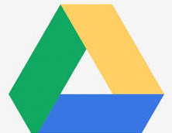
系統架構
財政部電子發票
微笑單車(You Bike)
JSON傳遞資料
MoneyTime
Localhost
使用軟體
User Data
帳務管理
油價、記帳提醒
GoogleDrive備份
匯入、匯出CVS
QRcode掃描
手機條碼登入

Slide 5
系統功能介紹
帳務管理
紙本電子發票QR Code掃描
載具登入
系統提醒
系統帳務匯入匯出
Google Drive雲端備份
結合臺北市政府資料開放平台(Open Data)的You Bike資料

Slide 6
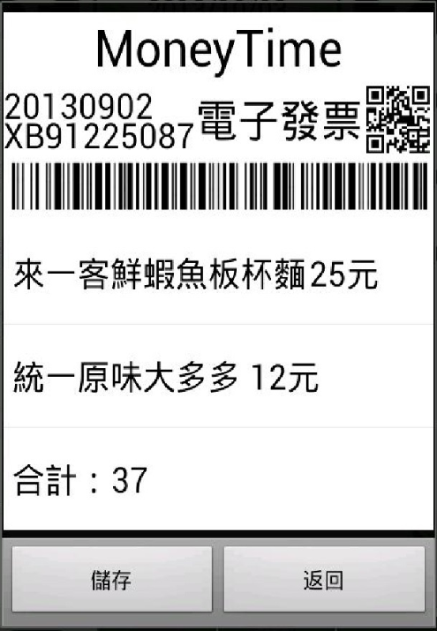
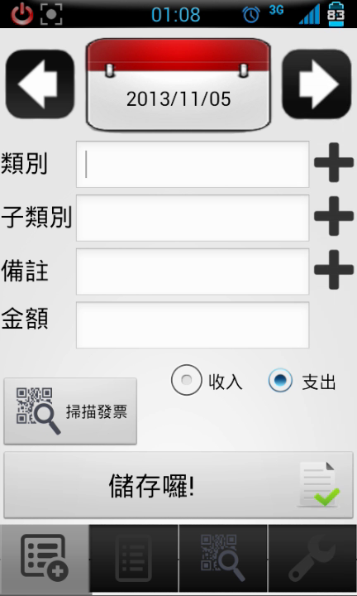
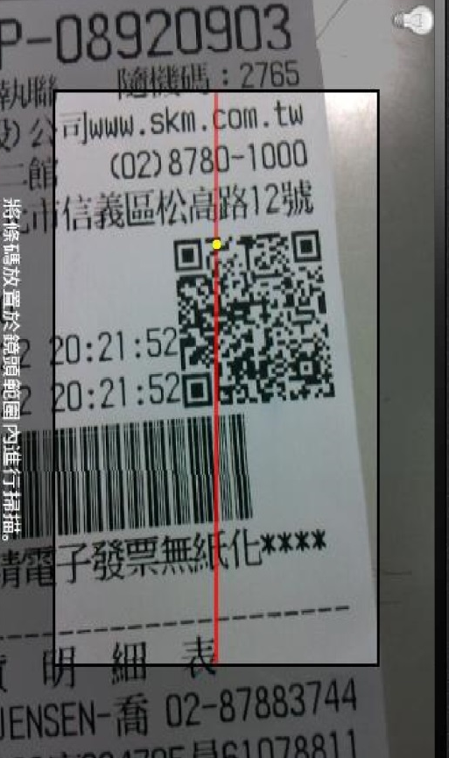
系 統 功 能 介 紹

Slide 7
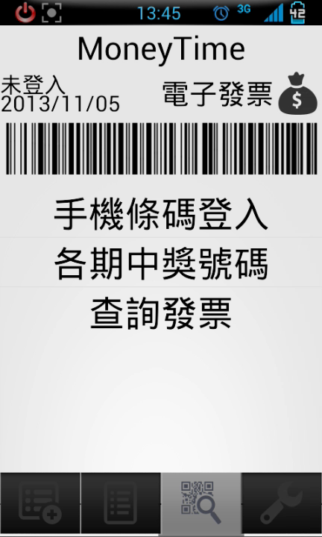
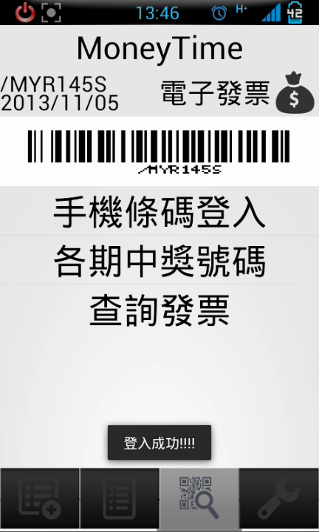
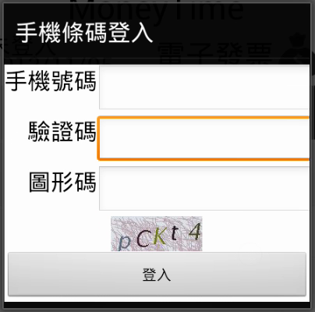

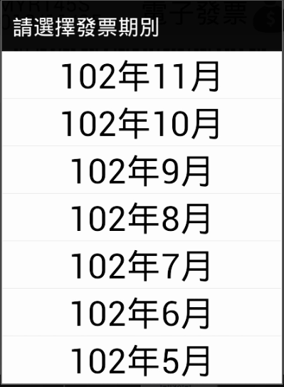
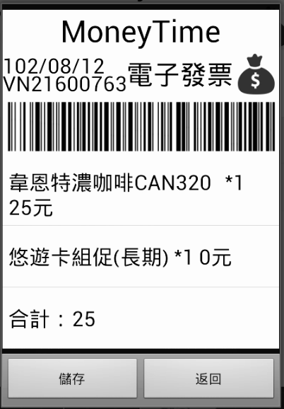
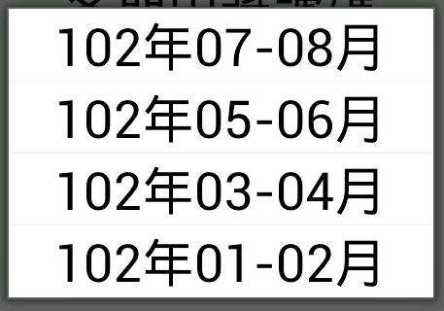
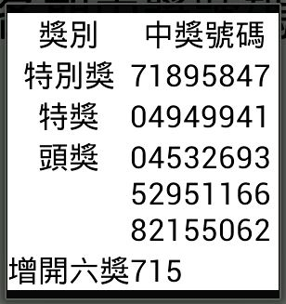
系 統 功 能 介 紹
手機載具條碼

Slide 8
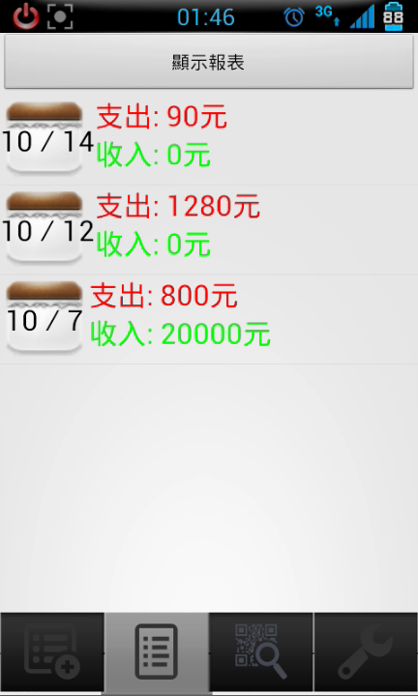
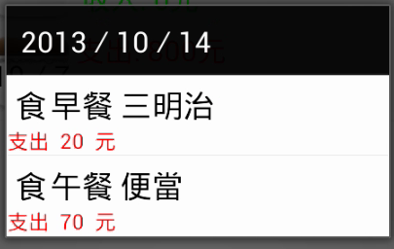
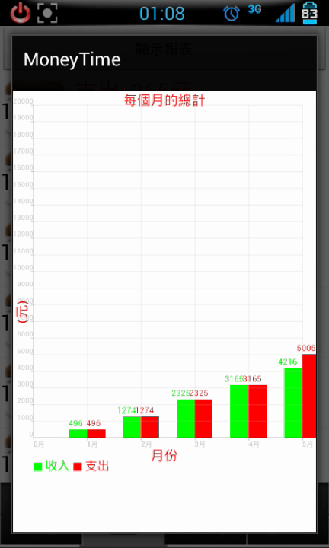

系 統 功 能 介 紹

Slide 9
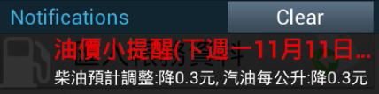
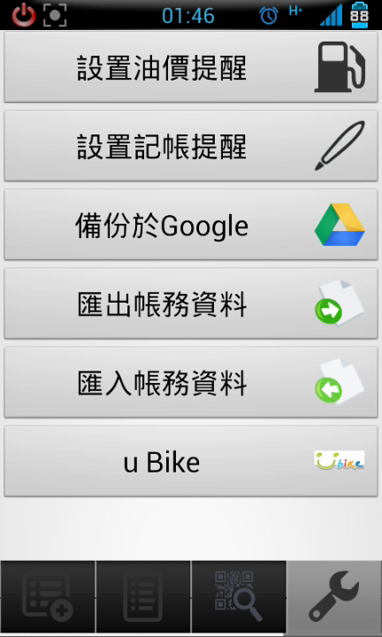
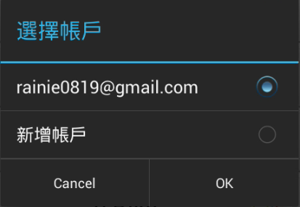


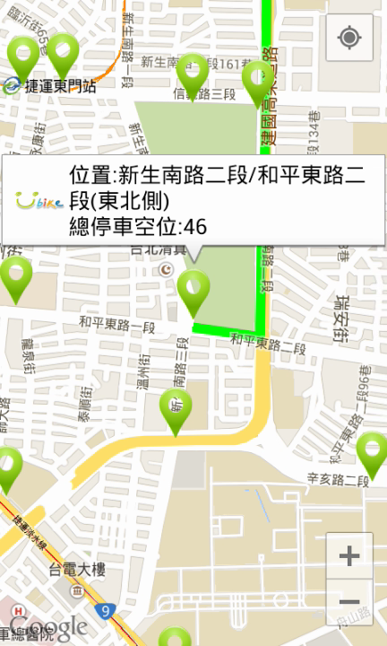
系統功能介紹.

Slide 10
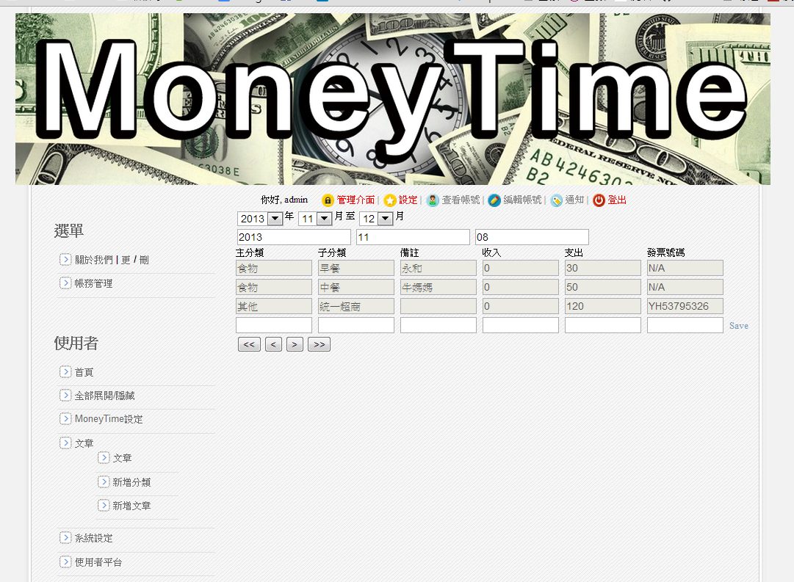
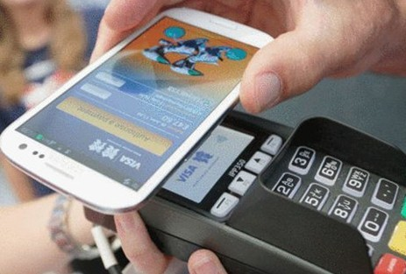
未來展望

Slide 11
感謝各位評審聆聽

Slide 12
Q&A

